Slide 1
读中国神话 寻神奇之美
《中国古代神话》导读课

Slide 2
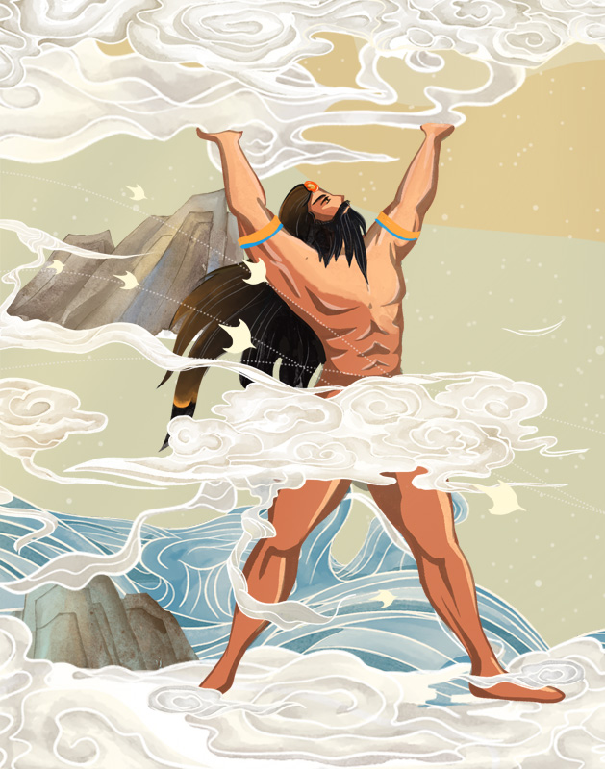

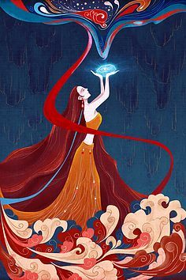
课本里的中国神话故事
《盘古开天地》
《精卫填海》
《女蜗补天》

Slide 3


叮~你有一封邀请函，请查收！
邀请函
亲爱的同学们：
为丰富大家的课余文化生活，进一步走进中国古代神话，学校图书馆决定举办我身边的“古代神话——人物风云榜”评选活动。特邀请四年级的同学们共读好书《中国古代神话》，感受神话的奇妙，制作自己的“中国古代神话人物风云卡”，期待你们的作品。
学校图书馆
2024年9月23日

Slide 4
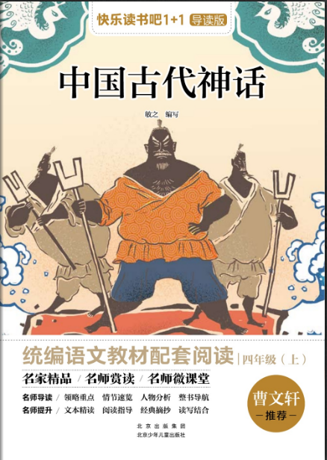

看封面
书名、主编、版本、配图
封面插图
出版社、其他信息

Slide 5
看封面

Slide 6

看目录
目录
人物+事件
借此预测故事内容
盘古开天辟地/1
女娲抟tuán土造人/5
夸父逐日/10
后羿射日/14
嫦娥奔月/18
伏羲结网捕鱼/22
燧人氏钻木取火/26
神农尝百草/31
仓颉jié造字/35
杜康酿酒/41
精卫填海/46
巫山神女/50
皇帝战蚩chī尤/54
刑天舞干戚/59
百鸟之王少昊/64
共工怒触不周山/69
女娲炼石补天/73
大禹治水/78
娥皇女英/84
哪吒闹海/88
穆王西巡/98
长寿的彭祖/104
愚公移山/109
干将莫邪yé/115
望帝化鹊/124
劈山救母/130
天女散花/141
龙生九子/147
海上仙山/151
海神妈祖/156

Slide 7
学习任务一
1.打开阅读材料二，快速默读《大禹治水》。
2.同桌之间尝试用三四句话说一说故事的主要内容。

Slide 8
【导读】
“三过家门而不人”这个典故的主人公是谁?正是大禹:他为了治水事业操心劳累。甚至顾不上进家门。你会不会在心里嘀告，难道大禹不想念妻儿吗?不想感受家庭的温馨吗?但因为洪水给百姓带来的灾难太惨重，治水的工作太急迫了，容不得他耽误一点时间。大禹这种大公无私的精神一直被后人所尊崇。
大禹治水
1.尧在位的时候，由于连年大雨不断，中原地带洪水滔天，泛滥成灾。大水漫上了丘陵，淹没了农田，冲垮了房屋。人们流离失所，只能逃到高地或者山里的岩洞中生活。
2.作为部落首领，尧下定决心要消除水患。他召开部落会议，向四方群克征求意见，寻找能治水的人。群臣举荐鲧gǔn，认为他是最好的人选，尧便派鲧去治水。
3.鲧接到治水任务后，想到用堵的方法。他知道天帝有一种可以不断生长的神土，叫作息壤rǎng，便从天帝那儿偷了出来，用息壤建筑堤坝阻拦洪水。可是洪水实在太凶猛了，堤坝很快被冲垮，大量的泥土被裹挟到下流，再次堵塞了河道，洪灾变得更加严重。就这样，即使不断地堵拦修补，过了九年，洪水仍旧泛滥不息。
4.这时，尧已经将帝位禅shàn让给了舜shùn。舜即位后，碰到的首要问题就是治水。他在巡视四方时，看到鲧治水不力，就免去了鲧的职务，将他流放到羽山。后来鲧死在了那里。
5.舜也来征求大臣们的意见，看谁能治理这洪水。大臣们都推荐禹，他们说禹虽然是鲧的儿子，但是德行、能力比他的父亲强多了。舜没有因为禹是鲧的儿子而轻视他，很快把治水的大任交给了禹。
6.于是，禹接替了父亲的工作，和伯益、后稷jì一起去向舜复命。禹为人聪明机敏，又能吃苦耐劳。他没有因为舜处罚了自己的父亲就记恨在心，而是立志要解决水灾问题，让百姓过上安居乐业的生活。
7.当时，禹刚刚结婚三天，他的妻子涂山氏是一位贤惠的女人，虽然不情愿丈夫离去，但也没有任何怨言。禹洒泪告别恩爱的妻子，踏上了征程。
8.禹总结父亲的失败教训，决定到水灾严重的地方实地考察，寻找彻底治理水灾的方法。禹带领着伯益、后稷和一批助手，跋山涉水，风餐露宿，走遍了当时中原大地的山山水水。禹总是左于拿着准绳，右手拿着规和矩，走到哪里就 最到哪里，在地图上一一标记。经过实地测量，再加上向当地百姓请教经验，禹找到了一种通过疏导来治理洪水的新方法。这种方法最重要的就是疏通水道，使水能够顺利地流入大海。
9.禹发现洪灾最严重的地方在黄河中游，他便带领百姓从这里开始治理。横亘gèn在黄河中游的龙门山挡住了河水的去路，禹勘察地形后，决定将龙广门山凿出一个口子，好让水能顺畅地流到大海中。
10.禹和当地百姓拿着十分简陋的石斧、石刀、石铲、木耒lěi等工具，开始掘土、搬石、挑水、凿山。在这艰辛的日日夜夜里，禹的脸被晒得黝黑，头发凌乱不堪，脚指甲因长期泡在水里而脱落，小腿肚子上的汗毛都被磨光了，但他还在工作着，指挥着。经过五年的努力，他们终于将龙门山凿出一道豁口，形成两壁对峙之势，洪水由此一泻千里，向下游流去。
11.禹每发现--个地方的水患需要治理，就在当地和百姓一起劳动，吃简单的食物，住低矮的茅草小屋。
12.禹曾经三过家门而不入。其中一次他经过自己家门的时候，听到了小孩的哭声，那是妻子涂山氏刚给他生的一一个儿子在啼哭。大家都劝他进门看一看，禹怕耽误时间，最终还是没有进门。这件事令那些和禹一起劳动的百姓备受鼓舞,从此大家更加倍地把精力投入到治水工程中。
13.经过十三年的努力，禹终于解除了水患，让百姓过上了安定的生活。
14.禹还将中国划分为九州，带领百姓开垦九州的土地，打通九条山脉的道路，疏导了九条大河。后世为了赞颂禹治水的功绩，都尊称他为“大禹”。

Slide 9
【导读】
“三过家门而不人”这个典故的主人公是谁?正是大禹:他为了治水事业操心劳累。甚至顾不上进家门。你会不会在心里嘀告，难道大禹不想念妻儿吗?不想感受家庭的温馨吗?但因为洪水给百姓带来的灾难太惨重，治水的工作太急迫了，容不得他耽误一点时间。大禹这种大公无私的精神一直被后人所尊崇。
大禹治水
1.尧在位的时候，由于连年大雨不断，中原地带洪水滔天，泛滥成灾。大水漫上了丘陵，淹没了农田，冲垮了房屋。人们流离失所，只能逃到高地或者山里的岩洞中生活。
2.作为部落首领，尧下定决心要消除水患。他召开部落会议，向四方群克征求意见，寻找能治水的人。群臣举荐鲧gǔn，认为他是最好的人选，尧便派鲧去治水。
3.鲧接到治水任务后，想到用堵的方法。他知道天帝有一种可以不断生长的神土，叫作息壤rǎng，便从天帝那儿偷了出来，用息壤建筑堤坝阻拦洪水。可是洪水实在太凶猛了，堤坝很快被冲垮，大量的泥土被裹挟到下流，再次堵塞了河道，洪灾变得更加严重。就这样，即使不断地堵拦修补，过了九年，洪水仍旧泛滥不息。
4.这时，尧已经将帝位禅shàn让给了舜shùn。舜即位后，碰到的首要问题就是治水。他在巡视四方时，看到鲧治水不力，就免去了鲧的职务，将他流放到羽山。后来鲧死在了那里。
5.舜也来征求大臣们的意见，看谁能治理这洪水。大臣们都推荐禹，他们说禹虽然是鲧的儿子，但是德行、能力比他的父亲强多了。舜没有因为禹是鲧的儿子而轻视他，很快把治水的大任交给了禹。
6.于是，禹接替了父亲的工作，和伯益、后稷jì一起去向舜复命。禹为人聪明机敏，又能吃苦耐劳。他没有因为舜处罚了自己的父亲就记恨在心，而是立志要解决水灾问题，让百姓过上安居乐业的生活。
7.当时，禹刚刚结婚三天，他的妻子涂山氏是一位贤惠的女人，虽然不情愿丈夫离去，但也没有任何怨言。禹洒泪告别恩爱的妻子，踏上了征程。
8.禹总结父亲的失败教训，决定到水灾严重的地方实地考察，寻找彻底治理水灾的方法。禹带领着伯益、后稷和一批助手，跋山涉水，风餐露宿，走遍了当时中原大地的山山水水。禹总是左于拿着准绳，右手拿着规和矩，走到哪里就 最到哪里，在地图上一一标记。经过实地测量，再加上向当地百姓请教经验，禹找到了一种通过疏导来治理洪水的新方法。这种方法最重要的就是疏通水道，使水能够顺利地流入大海。
9.禹发现洪灾最严重的地方在黄河中游，他便带领百姓从这里开始治理。横亘gèn在黄河中游的龙门山挡住了河水的去路，禹勘察地形后，决定将龙广门山凿出一个口子，好让水能顺畅地流到大海中。
10.禹和当地百姓拿着十分简陋的石斧、石刀、石铲、木耒lěi等工具，开始掘土、搬石、挑水、凿山。在这艰辛的日日夜夜里，禹的脸被晒得黝黑，头发凌乱不堪，脚指甲因长期泡在水里而脱落，小腿肚子上的汗毛都被磨光了，但他还在工作着，指挥着。经过五年的努力，他们终于将龙门山凿出一道豁口，形成两壁对峙之势，洪水由此一泻千里，向下游流去。
11.禹每发现--个地方的水患需要治理，就在当地和百姓一起劳动，吃简单的食物，住低矮的茅草小屋。
12.禹曾经三过家门而不入。其中一次他经过自己家门的时候，听到了小孩的哭声，那是妻子涂山氏刚给他生的一一个儿子在啼哭。大家都劝他进门看一看，禹怕耽误时间，最终还是没有进门。这件事令那些和禹一起劳动的百姓备受鼓舞,从此大家更加倍地把精力投入到治水工程中。
13.经过十三年的努力，禹终于解除了水患，让百姓过上了安定的生活。
14.禹还将中国划分为九州，带领百姓开垦九州的土地，打通九条山脉的道路，疏导了九条大河。后世为了赞颂禹治水的功绩，都尊称他为“大禹”。
经过：禹总结父亲的失败教训，通过实地考察发现了疏通的治水新方法，带领百姓治水，十三年间，三过家门而不入。
起因：禹的父亲治水不利，舜让禹治水，禹立志要解决水灾问题。
结果：禹终于解除了水患，让百姓过上了安定的生活。

Slide 10
大禹是不是封面人物？
禹和当地百姓拿着简单的石斧，石刀，石铲，木耒lěi等工具开始掘土，搬石，挑水，凿山。在这艰辛的日日夜夜里，禹的脸被晒得黝yǒu黑，头发凌乱不堪，脚趾甲因长期浸泡在水里脱落，小腿肚子上的汗毛都磨光了，但他还在工作着，指挥着 。

Slide 11
学习任务二
1.读一读材料三《神农尝百草》《刑天舞干戚》的两个片段，勾画并批注“神奇之处”。
2.选择材料三中你们喜欢的一个人物，结合“神奇之处”，四人小组合作为他完成“神话人物风云卡”，每组请一名同学代表分享。

Slide 12
据传说，神农氏天生就是牛首人身，相貌奇特，古时候人们饱受疾病之苦，为了治病救人，神农亲尝百草，试吃各种植物，以确定它们的药性，据说他的身体是透明的，吃了植物之后可以看到植物在他身体里的反应，他试吃的植物太多了，经常中毒，最多的时候一天之内中毒高达70次，幸亏他有神性才不致死亡，后来他获得了一根神奇的红色鞭子，无论什么植物只要用这根鞭子一抽，立刻就能够显示出它的药性，神农根据各种植物的药性来治疗人们的疾病，相传我国第一部药学著作《本草经》就是神农所作，因此神农又被称为医药之神。
黄帝与刑天二人在云端剑斧交锋，直杀得乌云翻滚，黄帝瞅准一个空子，猛的挥剑，朝刑天的脖子砍去，只听“咔嚓”一声，刑天那小山丘一般的脑袋就从脖子上滚下来了，掉到了山脚下，他猛的直起身来，把自己胸前的两个乳头当眼睛，把肚脐当嘴巴，握着大板斧举起盾牌，继续朝天空狂挥猛砍。黄帝被刑天那勇敢而执着的精神深深的震撼了，他命令部下把刑天葬在朝阳山脚，并设立祭坛纪念这位英勇不屈的战神。
《神农尝百草》片段
《刑天舞干戚》片段

Slide 13
《神农氏尝百草》片段
据传说，神农氏天生就是牛首人身，相貌奇特，古时候人们饱受疾病之苦，为了治病救人，神农亲尝百草，试吃各种植物，以确定它们的药性，据说他的身体是透明的，吃了植物之后可以看到植物在他身体里的反应，他试吃的植物太多了，经常中毒，最多的时候一天之内中毒高达70次，幸亏他有神性才不致死亡，后来他获得了一根神奇的红色鞭子，无论什么植物只要用这根鞭子一抽，立刻就能够显示出它的药性，神农根据各种植物的药性来治疗人们的疾病，相传我国第一部药学著作《本草经》就是神农所作，因此神农又被称为医药之神。

Slide 14
《刑天舞干戚》片段
黄帝与刑天二人在云端剑斧交锋，直杀得乌云翻滚，黄帝瞅准一个空子，猛的挥剑，朝刑天的脖子砍去，只听“咔嚓”一声，刑天那小山丘一般的脑袋就从脖子上滚下来了，掉到了山脚下，他猛的直起身来，把自己胸前的两个乳头当眼睛，把肚脐当嘴巴，握着大板斧举起盾牌，继续朝天空狂挥猛砍。黄帝被刑天那勇敢而执着的精神深深的震撼了，他命令部下把刑天葬在朝阳山脚，并设立祭坛纪念这位英勇不屈的战神。

Slide 15
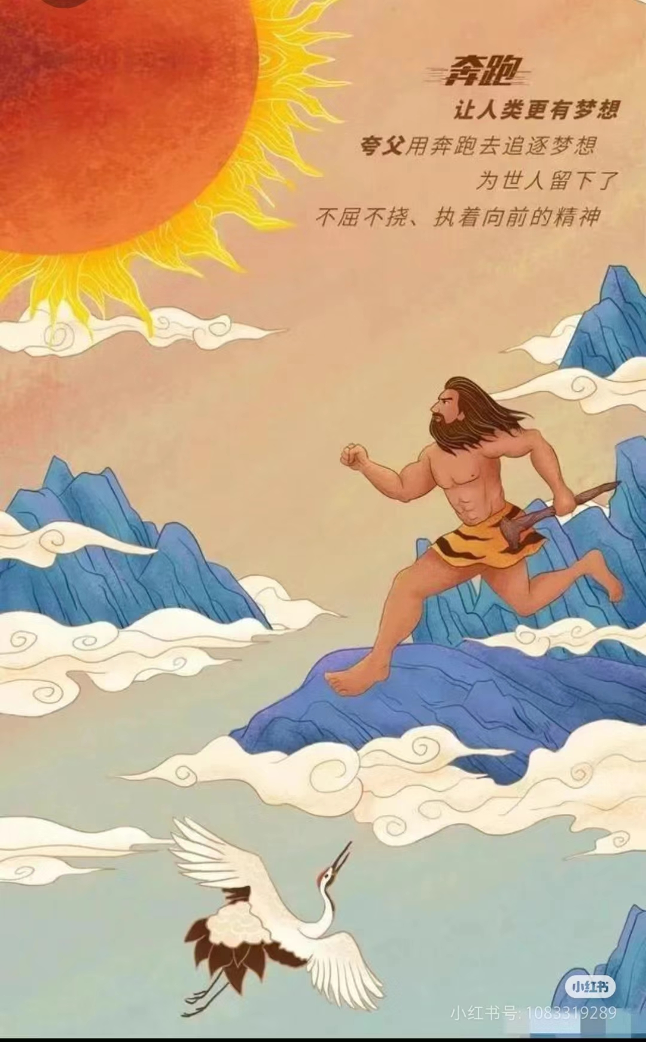
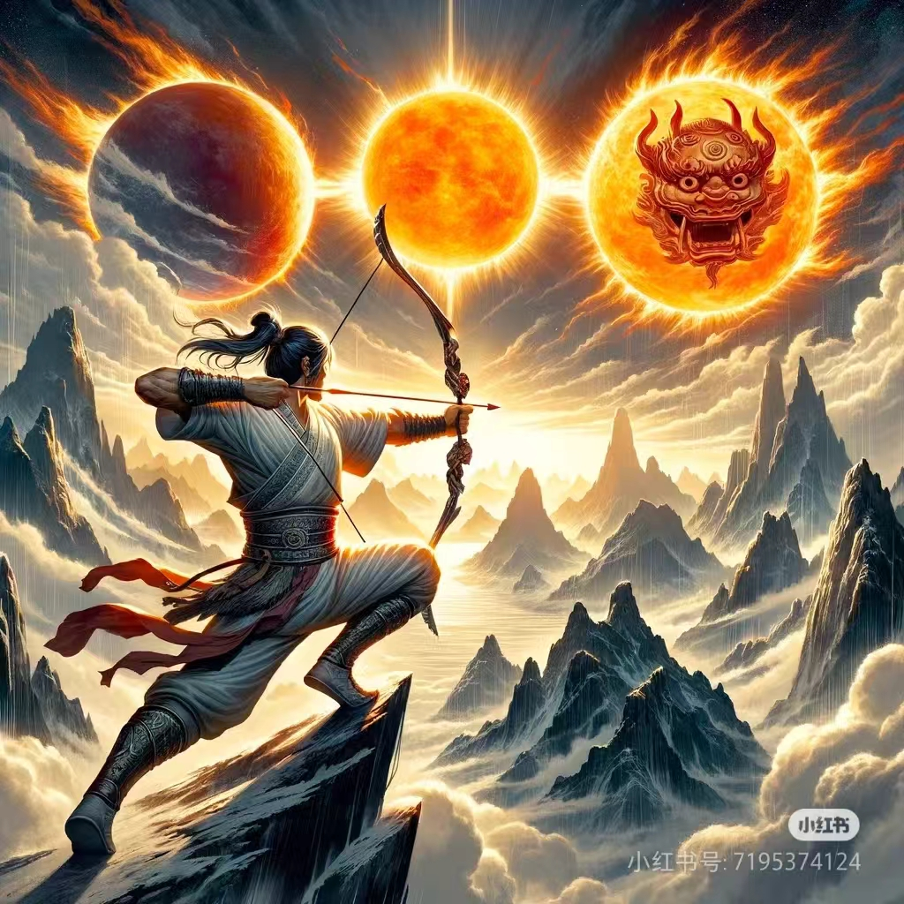
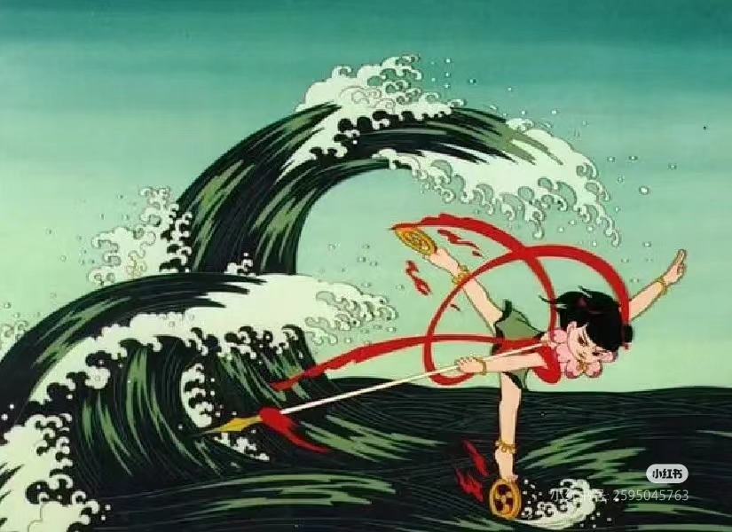
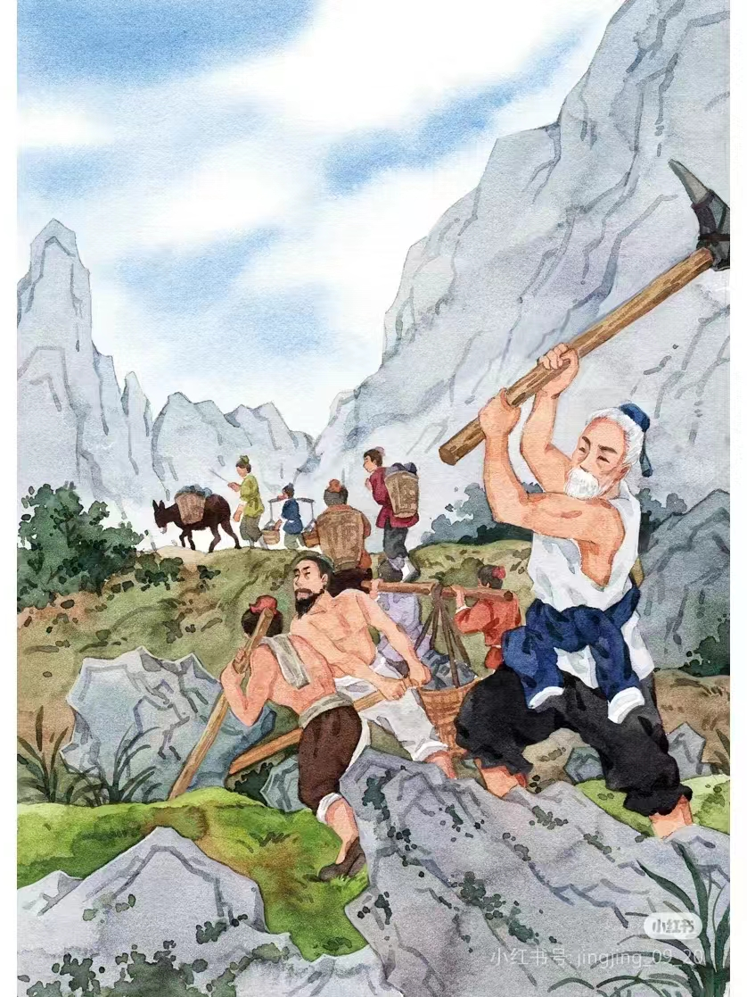
这本书里的风云人物，还有他，她，他们……
《夸父逐日》
《后羿射日》
《哪吒闹海》
《愚公移山》

Slide 16
学习任务三
1.借助目录（材料一），制定自己的阅读计划。
2.制作好后和同桌交流，找找阅读计划的共同之处。

Slide 17
目录
盘古开天辟地/1
女娲抟tuán土造人/5
夸父逐日/10
后羿射日/14
嫦娥奔月/18
伏羲结网捕鱼/22
燧人氏钻木取火/26
神农尝百草/31
仓颉jié造字/35
杜康酿酒/41
精卫填海/46
巫山神女/50
皇帝战蚩chī尤/54
刑天舞干戚/59
百鸟之王少昊/64
共工怒触不周山/69
女娲炼石补天/73
大禹治水/78
娥皇女英/84
哪吒闹海/88
穆王西巡/98
长寿的彭祖/104
愚公移山/109
干将莫邪yé/115
望帝化鹊/124
劈山救母/130
天女散花/141
龙生九子/147
海上仙山/151
海神妈祖/156
表格
阅读时间
阅读内容
评价方式
人物风云卡
阅读方式
思维导图

Slide 18
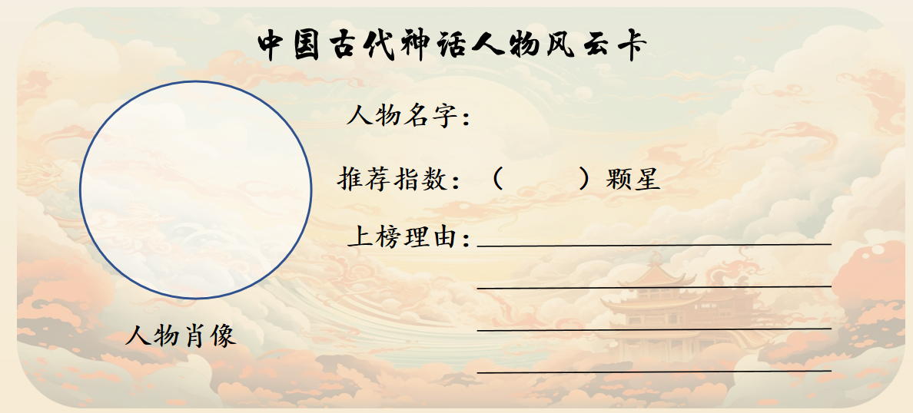
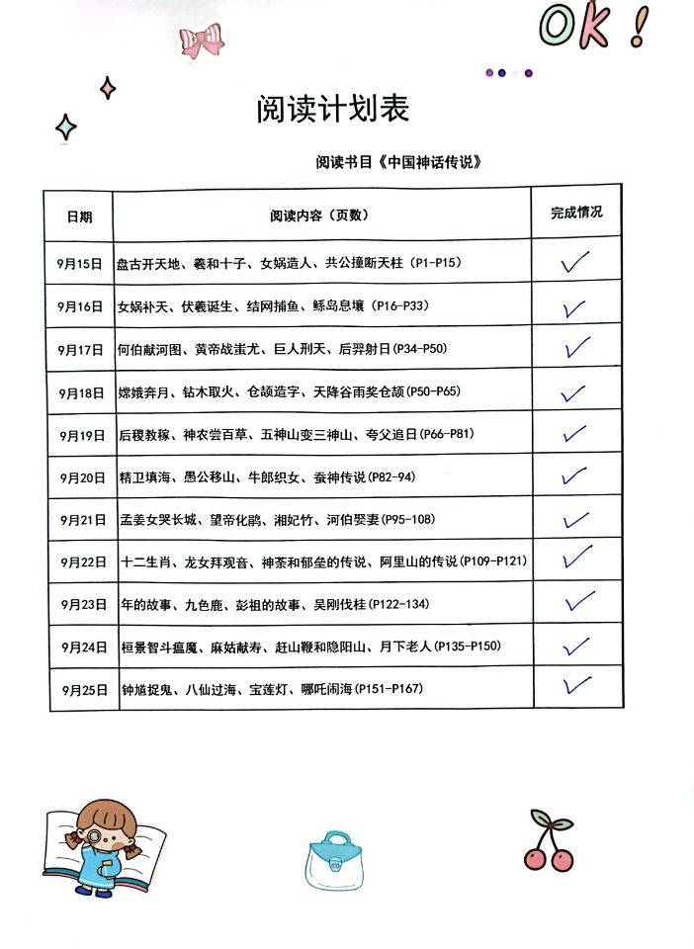
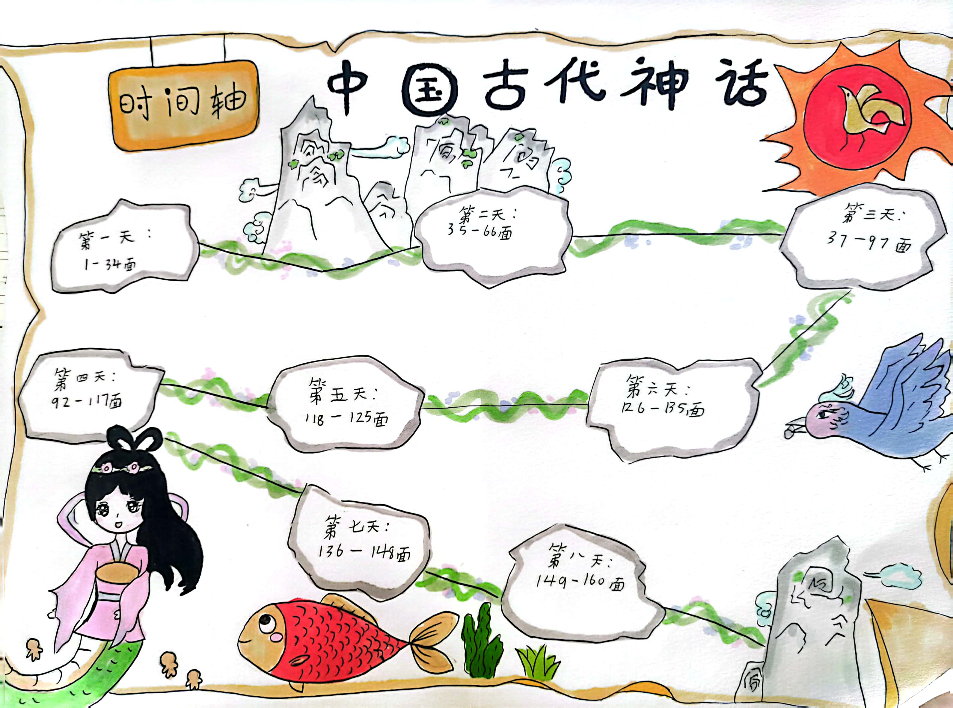
制作阅读计划

Slide 19
亲爱的同学们：
期待大家按照计划进行阅读，让更多的中国古代神话人物登上我们的“古代神话——人物风云榜”。同学们再见！
学校图书馆
2024年9月23日

Slide 20
课后作业
1.制定好属于自己的阅读计划。
2.用上今天的读书方法走进好书《中国古代神话》，制作自己喜欢的人物风云卡。

